Slide 1
2016年度杭州师范大学杭州国际服务工程学院
开题答辩
姓名：梁焱烽
班级：计算机134
导师：石兴民
时间：2016/12/28

Slide 2
论文题目:
基于Web的专业实习校企对接平台网站的设计与开发

Slide 3
选题依据
校企紧密型产学结合之路，无论对学校人才培养，还是对企业创造财富，都将是一个“双赢”的过程。
实习是培养技能型人才，实现培养目标的主要途径。实习完成的质量将直接影响到学生的毕业以及今后的职业生活。但是该项工作具有工作量大，管理难度大。为加强该项工作的管理，提高管理的效率，将各项工作做实做细，设计出一个基于web的网站实现对高校学生实习的管理。
[1]
WHAT

Slide 4
研究内容
实现以下基本功能：
（1）企业与学生信息管理；
（2）实习需求管理；
（3）学生简历管理；
（4）实习应聘；
（5）查看应聘信息；
（6）查看应聘结果；
（7）分析与统计；
（8）实习岗位搜索功能；
（9）学生简历搜索功能。
[2]
WHAT

Slide 5
实践意义
网页操作简单方便，省时省力；
在平台上出现的信息都是经过审核的，安全可靠；
有利于学生找到自己满意的实习工作；
给企业招生提供一个可靠的平台；
方便学校对学生的管理；
[3]
WHAT

Slide 6
研究方法与手段
本平台采用B/S结构即浏览器和服务结构，它是随着Intenet技术的发展而兴起的，是对C/S的一种改进。在这种结构下，用户工作界面是通过Web浏览器来实现，极少部分的事务是在客户端实现的，但是主要事务逻辑是在服务器端实现。
主要通过springMVC来实现展示层、控制层和服务层的分离，通过mybatis来实现Dao层以及通过mysql来实现数据存储
[4]
WHAT

Slide 7
技术路线
通过网络及实地调研获取系统需求并完成系统需求分析
[5]
查找相关资料
完成系统的功能模块设计与数据库设计
使用JSP相关技术完成web系统的开发与设计
完成系统的代码编写
完成系统的测试工作

Slide 8
系统架构图
View层：主要用于结合控制层,来显示前台的页面
Control层：则负责业务模块流程控制,调用Service层的接口
Service层：负责所有的业务逻辑处理,业务操作实现类,调用Dao层接口
Dao层：是数据访问层,负责数据业务处理,持久化操作
Mysql：负责整个平台的数据存储

Slide 9
完成外文翻译
[5]
文献综述
WHERE
开题报告.
原型初步设计

Slide 10



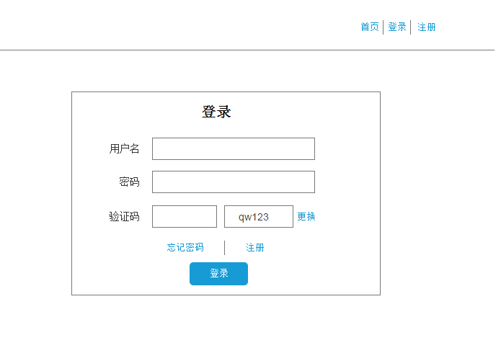
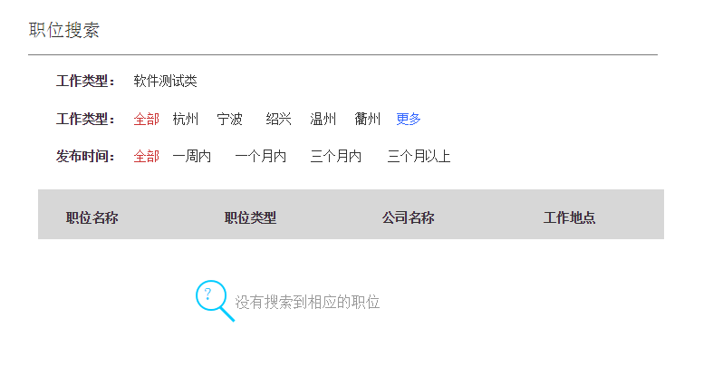



Slide 11
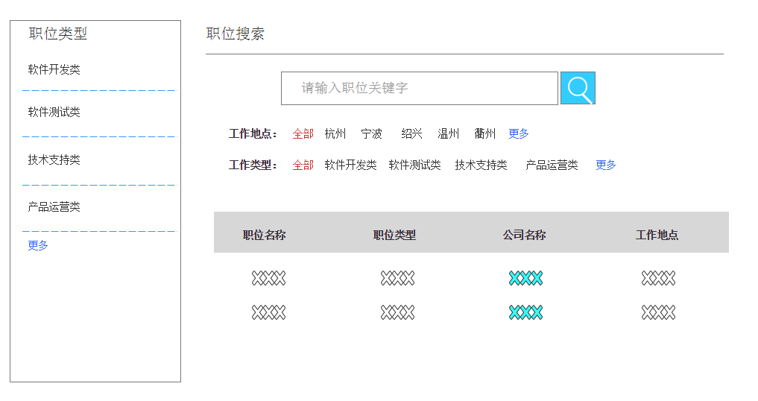
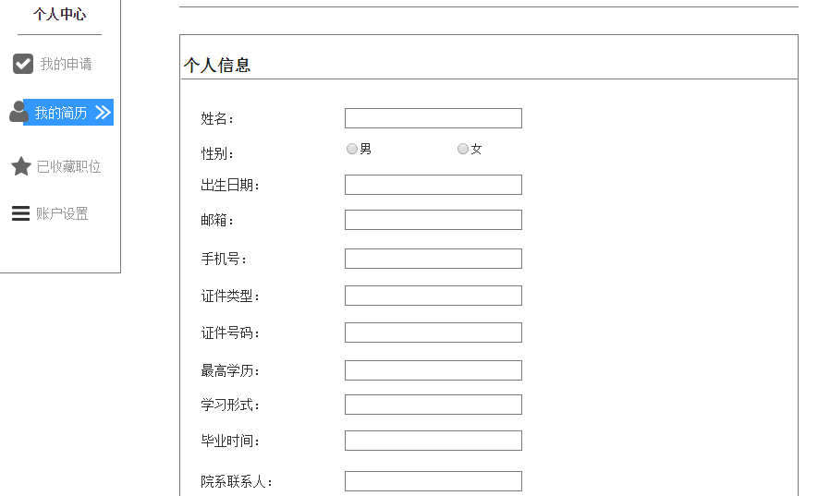
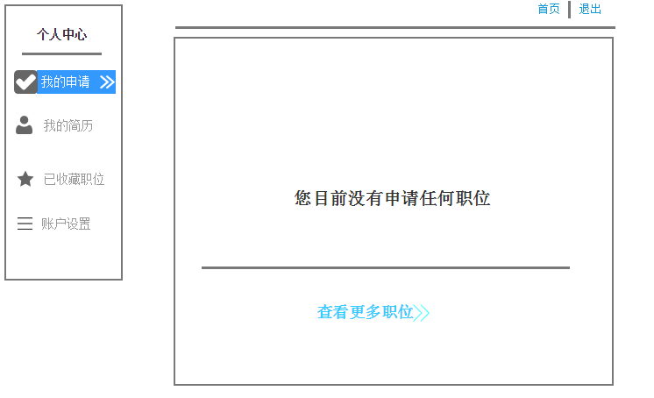

Slide 12
编码，完成本平台的设计
[6]
功能测试
WHERE
撰写论文.
毕业答辩准备

Slide 13
Thanks
期待更好的自己

